Slide 1
快速幂

Slide 2
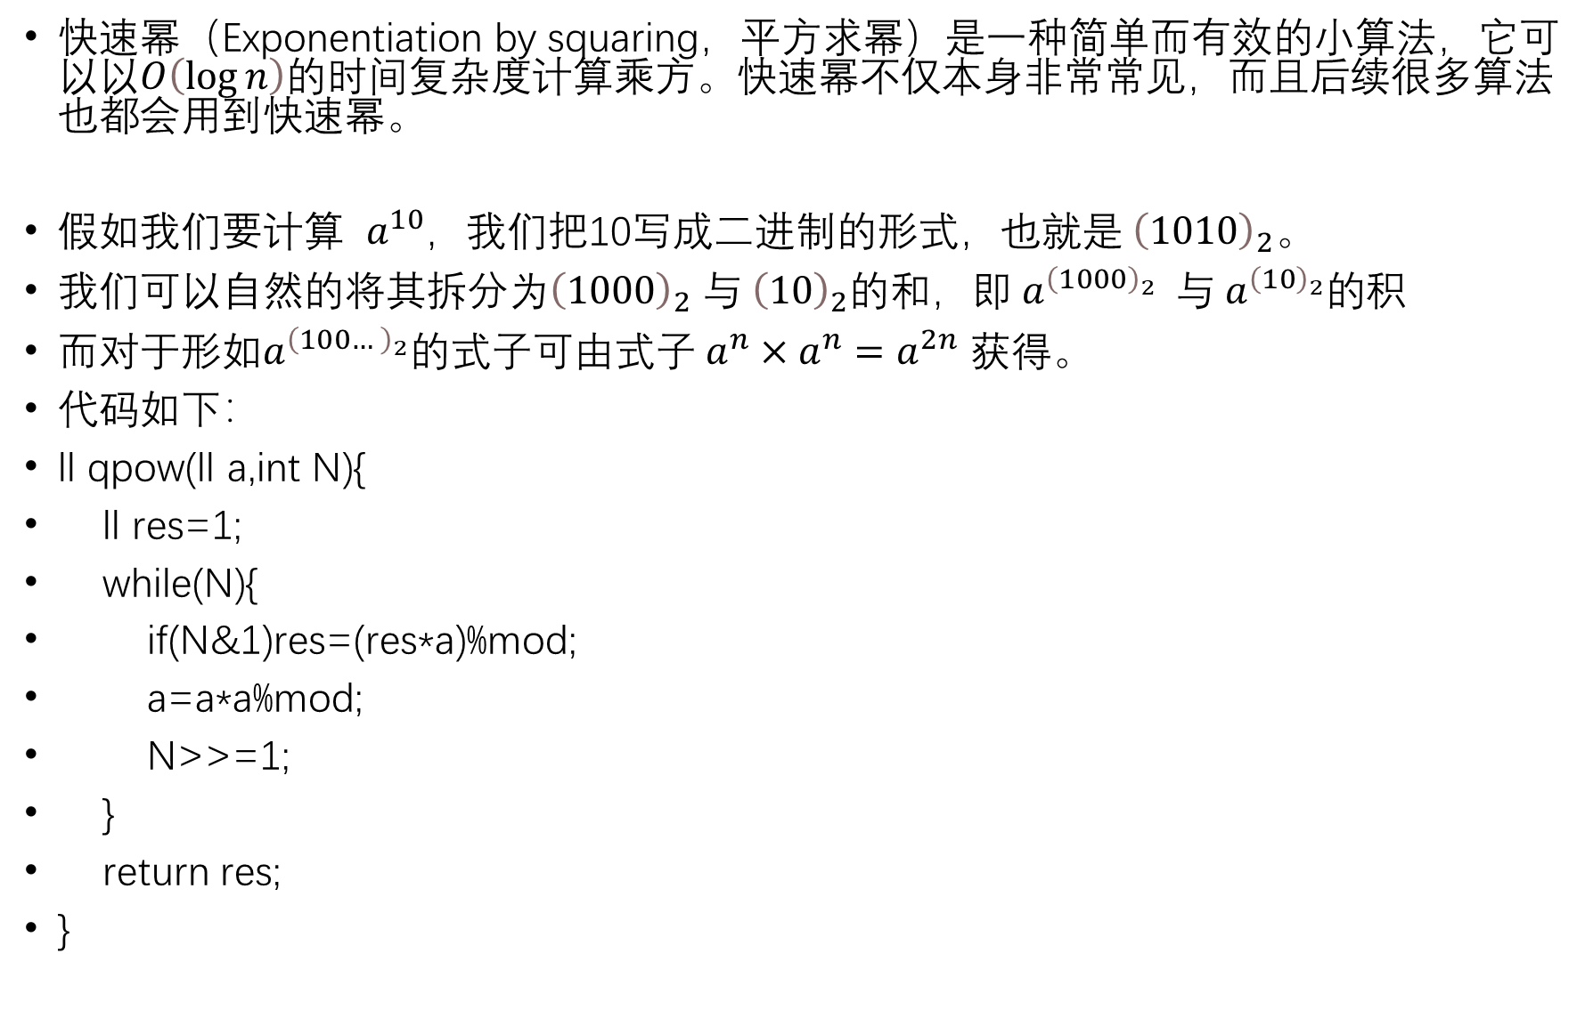
快速幂（Exponentiation by squaring，平方求幂）是一种简单而有效的小算法，它可以以$O\left(\log{n}\right)$的时间复杂度计算乘方。快速幂不仅本身非常常见，而且后续很多算法也都会用到快速幂。
假如我们要计算 $a^{10}$，我们把10写成二进制的形式，也就是 ${\left(1010\right)}_{2}$。
我们可以自然的将其拆分为${\left(1000\right)}_{2} 与 {\left(10\right)}_{2}$的和，即${ a}^{{\left(1000\right)}_{2}}$与 $a^{{\left(10\right)}_{2}}的$积
而对于形如$a^{{\left(100…\right)}_{2}}$的式子可由式子 $a^{n}×a^{n}=a^{2n}$ 获得。
代码如下：
ll qpow(ll a,int N){
ll res=1;
while(N){
if(N&1)res=(res*a)%mod;
a=a*a%mod;
N>>=1;
}
return res;
}

Slide 3
前缀和&差分

Slide 4
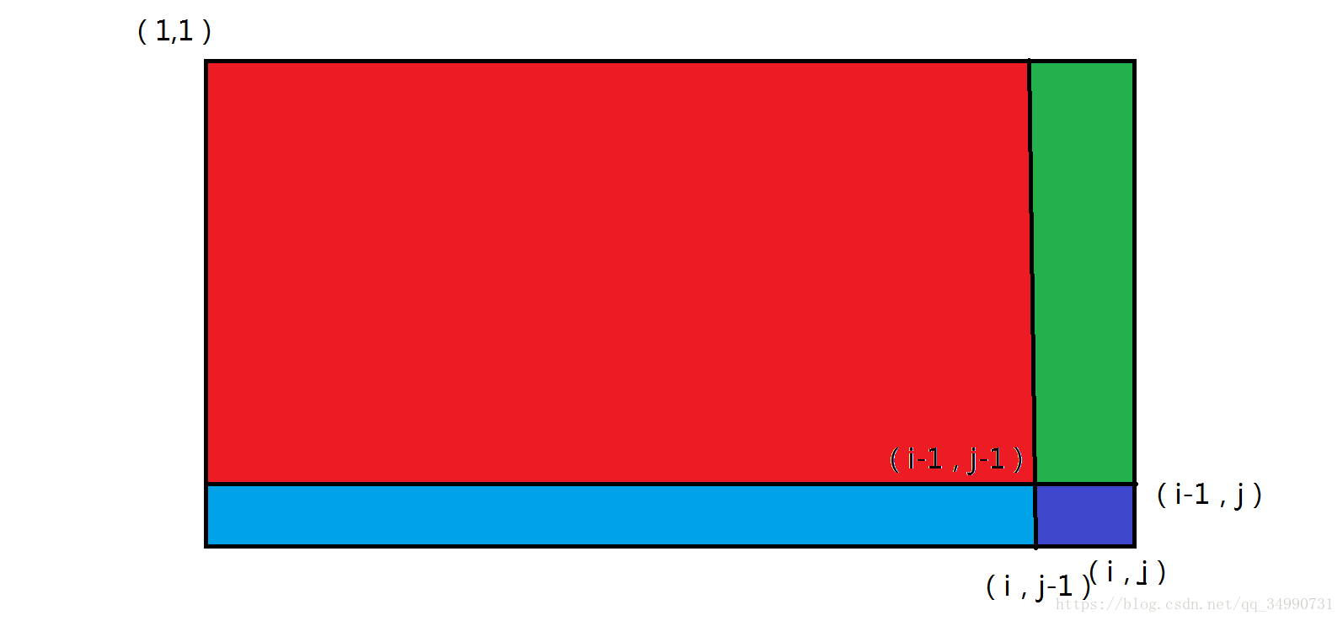

前缀和是一种重要的预处理，能大大降低查询的时间复杂度。可以简单理解为“数列的前 n 项的和”。
一维：$Sum\left[ⅈ\right]=sum\left[ⅈ−1\right]+a\left[ⅈ\right]$；
二维：sum[i][j]=sum[i-1][j]+sum[i][j-1]-sum[i-1][j-1]+a[i][j];

Slide 5
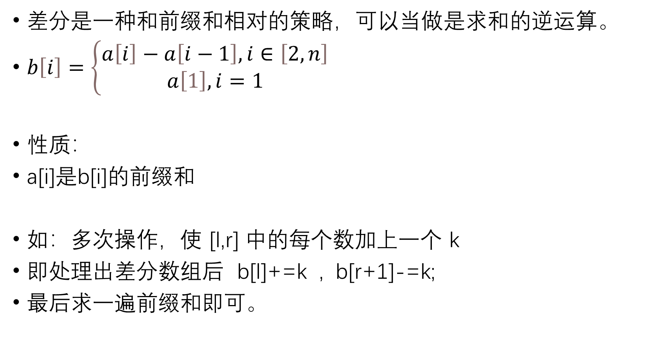
差分是一种和前缀和相对的策略，可以当做是求和的逆运算。
$b\left[ⅈ\right]=\left\{\begin{matrix}a\left[i\right]−a\left[i−1\right],ⅈ∈\left[2,n\right] \\ a\left[1\right],i=1\end{matrix}\right.$
性质：
a[i]是b[i]的前缀和
如：多次操作，使 [l,r] 中的每个数加上一个 k
即处理出差分数组后 b[l]+=k , b[r+1]-=k;
最后求一遍前缀和即可。

Slide 6
二分&三分

Slide 7
二分
定义：用来在一个有序数组中查找某一元素的算法
while(l<=r){
Int mid=(l+r)>>1;
If(a[mid]>=k) ans=mid,r=mid-1; // check(mid) [二分答案]
else l=mid+1;
}
二分答案
解题的时候往往会考虑枚举答案然后检验枚举的值是否正确。若满足单调性，则满足使用二分法的条件（在满足题目条件下使最终答案最小or最大）。

Slide 8
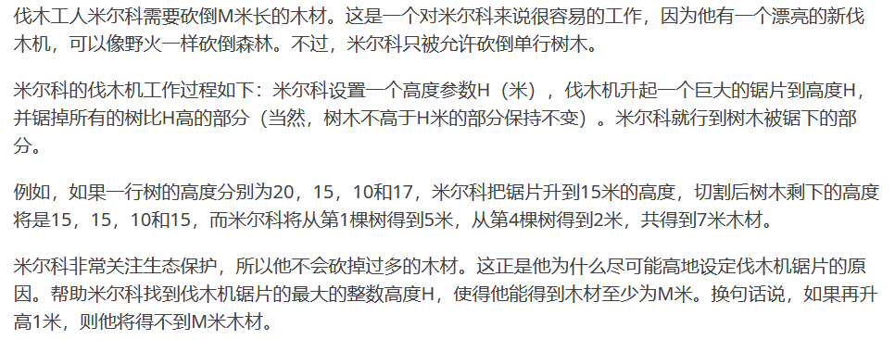
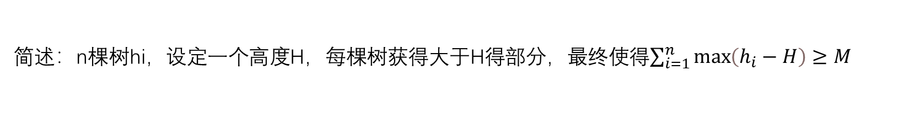
简述：n棵树hi，设定一个高度H，每棵树获得大于H得部分，最终使得$\sum_{i=1}^{n}{\max\left(h_{i}−H\right)}≥M$
检查可行性函数：
bool check(int k){
ll sum=0;
for(int i=1;i<=n;i++)
sum+=max(0,h[i]-k);
return sum>=H;
)
*k小于等于临界值的情况满足条件，大于则不符，即满足单调性，可以使用二分

Slide 9
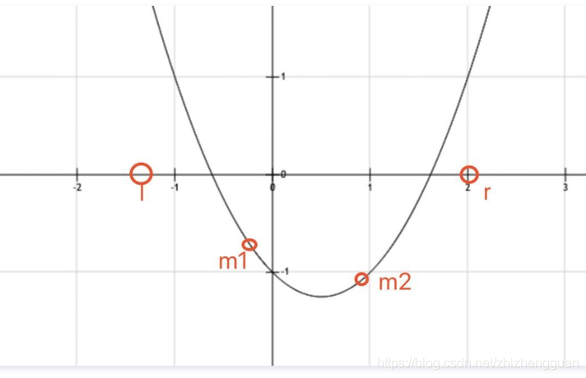
三分：
三分法可以用来查找凸函数的最大（小）值。
设置 m1 = l + (r - l)/3;
m2= r - (r - l)/3;
接近极值点的点为好点，另一个为坏点
则可知极值点和好点总在坏点同侧
即总可以把坏点设置成新的边界，不断缩小范围来接近极值
If(check(m1)>=check(m2)) ans=m2,l=m1+1;
else ans=m1,r=m2-1;

Slide 10
单调栈&单调队列

Slide 11
"单调" 指的是元素的的 "规律"——递增（或递减）
"队列" 指的是元素只能从队头和队尾进行操作
（单调栈类似，但只维护一端）
*通过维护前m项的最值，通常与dp结合来加速转移
假设有这样一个问题：
给定一个数列，让你求出从左至右每个长度为m的数列段内的最小数（最大数）。

Slide 12
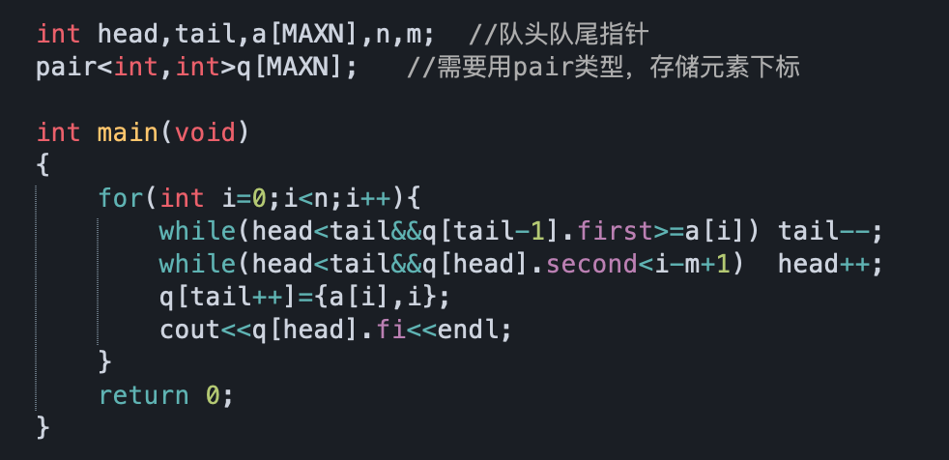
1、对于当前的 a[i] 如果大于之前队列尾部元素，则不断将尾部元素弹出直到队列为空或当前尾部元素
大于 a[i]，然后把 a[i]推入队列（即放入队列尾部），这样我们就把 a[i] 前面小于等于 a[i] 的元
素都排除掉了。
2、接下来需要对区间长度为m的关系进行调整，那么只需要检查队列头元素下标是否小于i-m+1，
不断从前弹出不满足关系的元素即可。那么此时头元素即为所求最值。
每个元素只会进出队列一次所以总体复杂度O（n）

Slide 13
ST表

Slide 14
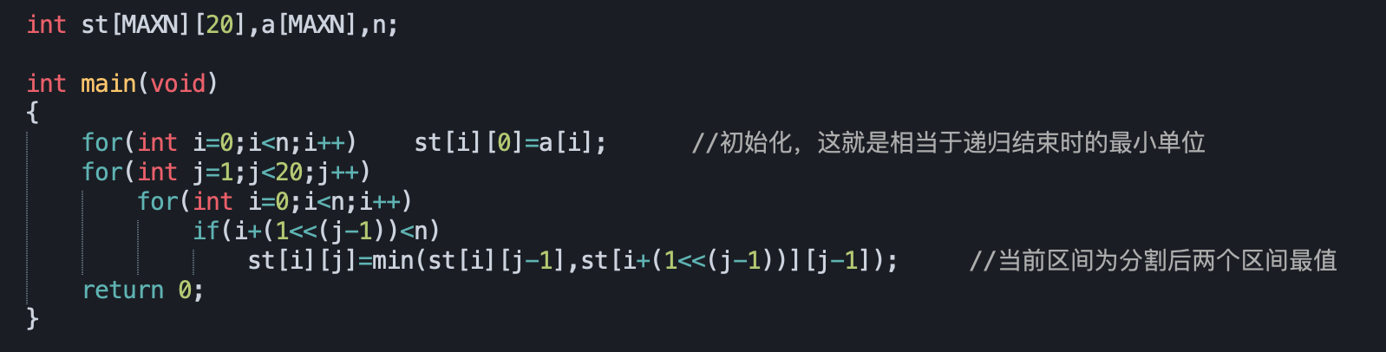
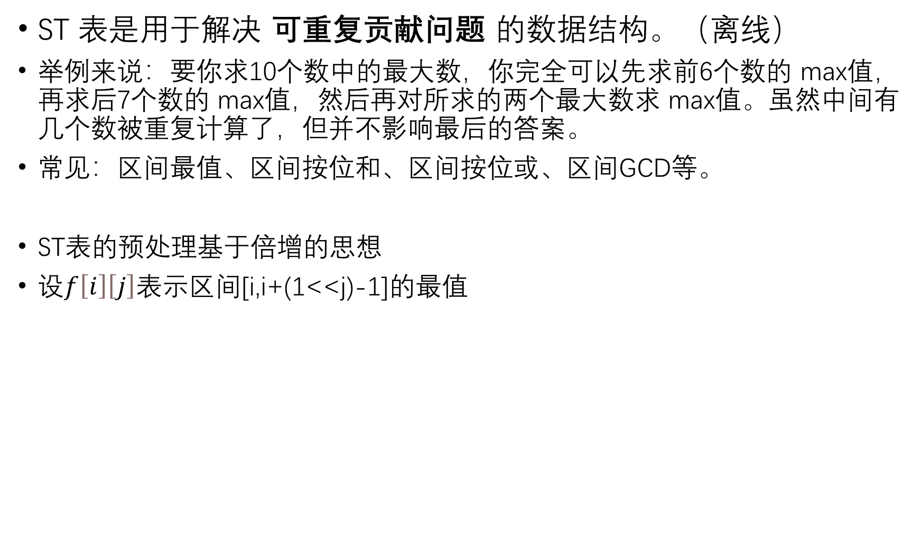
ST 表是用于解决 可重复贡献问题 的数据结构。（离线）
举例来说：要你求10个数中的最大数，你完全可以先求前6个数的 max值，再求后7个数的 max值，然后再对所求的两个最大数求 max值。虽然中间有几个数被重复计算了，但并不影响最后的答案。
常见：区间最值、区间按位和、区间按位或、区间GCD等。
ST表的预处理基于倍增的思想
设$f\left[i\right]\left[j\right]表示区间$[i,i+(1<<j)-1]的最值

Slide 15
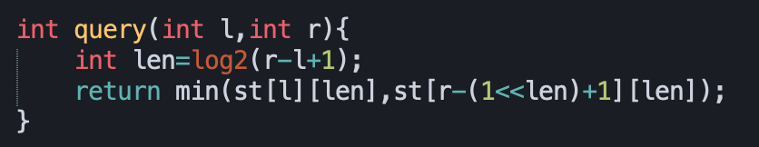
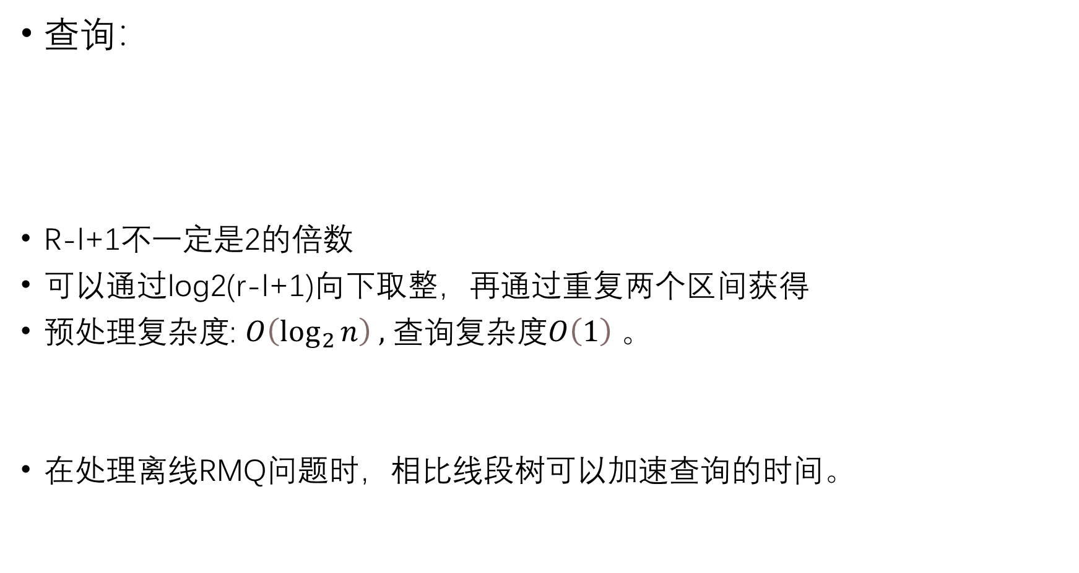
查询：
R-l+1不一定是2的倍数
可以通过log2(r-l+1)向下取整，再通过重复两个区间获得
预处理复杂度: $O\left(\log_{2}{n}\right) ,$ 查询复杂度$O\left(1\right)$ 。
在处理离线RMQ问题时，相比线段树可以加速查询的时间。

Slide 16
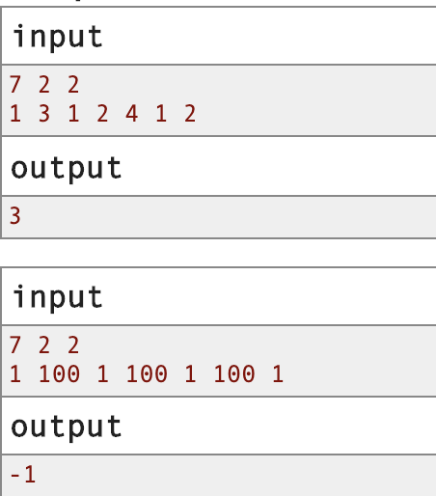
给你n个数，让你对其进行分割（不改变顺序），使得分割后每段的个数大于等于l并且最大值与最小值的差值不超过s

Slide 17
做法：
DP[I]含义为分割前i个数的最小个数
1.对于一段区间的最大值和最小值，那么根据今天所学的知识，我们可以使用st表预处理，便可以O1的查询某一段区间的最大值与最小值的差值，那么接下来就是考虑状态转移。
2.对于当前i来说，肯定是从至少小于i-l的位置转移过来(每段区间要大于等于l）,那么接下里便是确定具体的转移区间，那么我们可以使用二分去查找对于当前i合法的最靠近左边的一个位置j(对于某一个起始位置，右端点不断往右移动时，差值不断变大的。那么满足单调性便可以用二分查找最靠近i的左端点)。
3.最后是如何更快地进行状态转移。显然是这段区间的最小值转移过来是最优的，那么我们需要在线性或者log时间内求得这段区间的最大值，可以用线段树，也可以可以使用单调队列维护，而且二分所得的左端点是不断的往右移动，那么就可以使用单调队列维护最小值了。

Slide 18
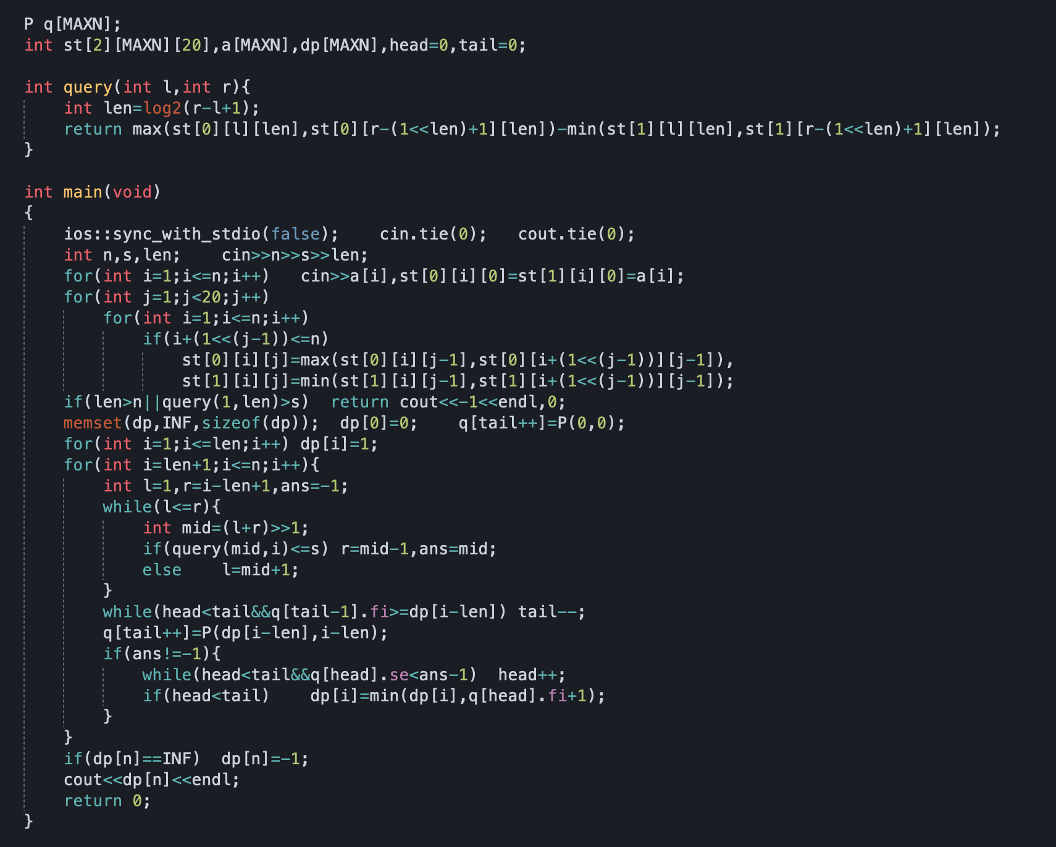
代码实现：

